Slide 1














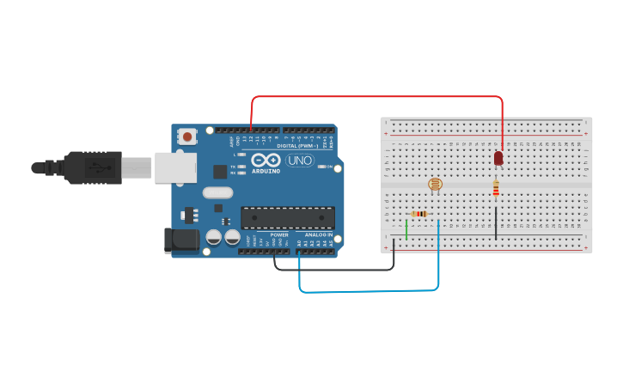


Camada da solução
Camada do Usuário
Servidor
Lan WiFi Network
Banda 5Mb min
Roteador WiFi
LED DIM
Leitura intensidade
Internet
Navegador do usuário
Sensor LDR
Desktop/Notebook
Arduino Uno ATmega328 +módulo ESP8266 integrado
Notebook HP 246 G6 I3 4GB HD 500GB W10

